Slide 1
وَسِيلةُ نَقْلٍ تَتَغَلَّبُ عَلَى الزِّحَامِ
Dr. Ehab Atta

Slide 2
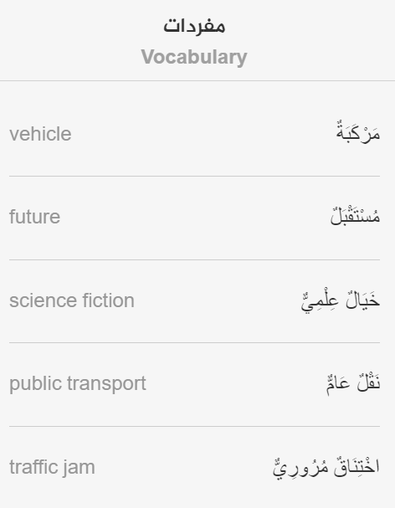

Slide 3
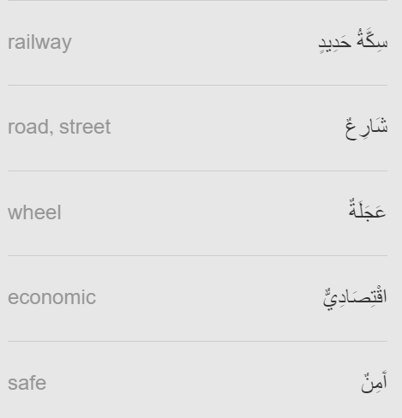

Slide 4
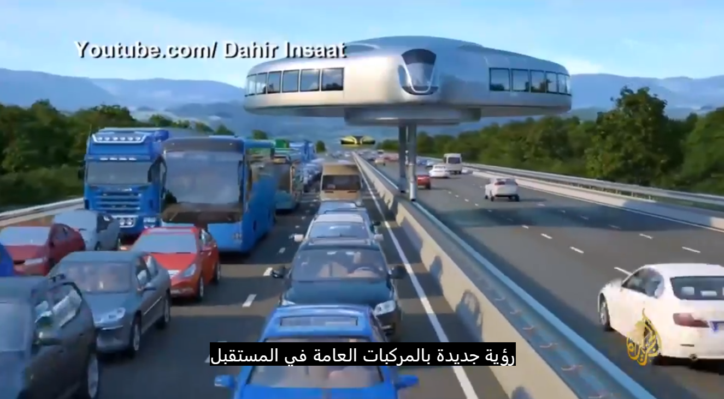
https://learning.aljazeera.net/ar/node/20403

Slide 5
وسيلة نقل تتغلب على الزحام
رؤية جديدة لالمركبات العامة في المستقبل القريب: حافلات أشبه بالمركبات الفضائية في أفلام الخيال العلمي، لكنها صُمِّمَت للأرض، ولتجاوز الاختناقات المرورية.
وضعها "ظاهر سيمينوف" مهندس تركي من أصل روسي وفريقه لحل مشكلة الزحام وتوفير أسرع طريقة لنقل الركاب في المستقبل.
فكرة المركبة بسيطة، ولا تحتاج لأكثر من خط سكة حديد أحادي لا يأخذ حيزًا في الشوارع العامة. وبإمكان المركبة السير فوقه بارتفاعات مختلفة اعتمادًا على نظام عجلتين فقط.
ويشدد فريق المهندسين على أن التصميم الجديد سيتجاوز بكفاءته مختلف وسائل نقل الركاب لأنه اقتصادي وآمن وغير ضار بالبيئة ومريح.
وكان فريق "ظاهر" سبق أن صمم حافلات وقطارات للمستقبل. وهو يعكف حاليًا على تصميم حافلة خاصة لإطفاء الحرائق، ويرى أن الوقت قد حان لتنفيذ تصميمه. وإذا سار كل شيء حسب الخطة فقد يستمتع الجمهور بركوبها في عام 2020.

